Slide 1

Estado del programa LATIPAT desde la perspectiva del Instituto Salvadoreño de la Propiedad Intelectual

Slide 2


Registros en Base de Datos SV
Derecho | Cantidad
Patente de Invención | 7963
Modelos de Utilidad | 1430
Diseños Industriales | 1209
Total | 10602

Slide 3
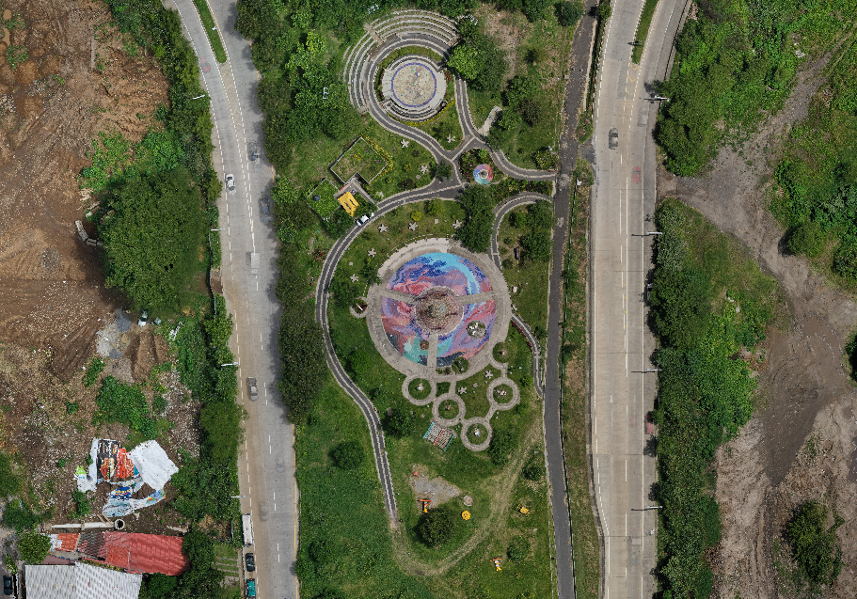

Historial
Derecho | Desde
Patente de Invención | 1951
Modelos de Utilidad | 1994
Diseños Industriales | 1994

Slide 4

Formatos
Tipo | Compartido
Datos Bibliográficos (SGML) | Latipat
Expediente completo (Tiff multipage 80% del total) | Local
Expediente completo (PDF a partir de junio 2025) | Local

Slide 5
Durante 2025 se trabajo con el coordinador Latipat, Ángel Perdomo en la implementación de la extracción de los datos en formato XML usando los respectivos estándares y se logro generar pruebas para revisión de EPO; las ultimas observaciones fueron:
1- Código de país XX
2- Incluir la Clasificación de Locarno en Diseños
3- Revisar numero de publicación y solicitud ya que contiene un carácter adicional.
Es de mencionar que la extracción se ha configurado para poder compartir la información de Patentes de Invención, Modelos de Utilidad y Diseños Industriales y se realizo con la herramienta WipoPublish

Slide 6
Gracias por tu atención

